Slide 1
第11章 线程

Slide 2
线程的概念
程序是一段静态的代码，它是应用程序执行的蓝本
一个进程既包括其所要执行的指令，也包括了执行指令所需的任何系统资源，如CPU、内存空间、I/O端口等，不同进程所占用的系统资源相对独立
线程是进程执行过程中产生的多条执行线索，是比进程单位更小的执行单位

Slide 3
线程的结构
虚拟CPU，封装在java.lang.Thread类中，它控制着整个线程的运行
执行的代码，传递给Thread类，由Thread类控制顺序执行
CPU
处理的数据，传递给Thread类，是在代码执行过程中所要处理的数据
Code
Data

Slide 4
线程与进程
线程在形式上同进程十分相似—都是用一个顺序执行的语句序列来完成特定的功能
不同之处：
  线程没有入口，也没有出口，因此其自身不能自动运行，而必须栖身于某一进程之中，由进程触发执行
  在系统资源的使用上，属于同一进程的所有线程共享该进程的系统资源，但是线程之间切换的速度比进程切换要快得多

Slide 5
进程与线程的区别
文件
各种系统资源
输入输出装置
文件
各种系统资源
输入输出装置
数据区段
数据区段
程序区段
程序区段
只有一个地方在执行
同时有数个地方在执行
传统的进程
多线程的任务

Slide 6
多线程的优势
多线程编程简单，效率高。使用多线程可以在线程间直接共享数据和资源，而多进程之间不能做到这一点
适合于开发服务程序
  如Web服务、聊天服务等
适合于开发有多种交互接口的程序
  如聊天程序的客户端、网络下载工具
适合于有人机交互又有计算量的程序
  如字处理程序Word、Excel等

Slide 7
线程的状态
Java的线程是通过Java的软件包java.lang中定义的类Thread来实现的
  当生成一个Thread类的对象之后，就产生了一个线程。通过该对象实例，可以启动线程、终止线程，或者暂时挂起线程等
Thread类本身只是线程的虚拟CPU，线程所执行的代码是通过方法run() 来完成的，方法run()称为线程体
  在一个线程被建立并初始化以后，Java的运行时系统就自动调用run()方法，正是通过run()方法才使得建立线程的目的得以实现

Slide 8
线程的状态
线程一共有四种状态：新建（new）、可运行状态（runnable）、死亡（dead）及堵塞（blocked）
suspend()
sleep()
wait()
I/O流阻塞
等待
睡眠
挂起
阻塞
就绪
运行
new Thread()
yield()
.
.
start()
创建新线程
可运行态
不可运行态
stop()
run()exit
resume()
notify()/notifyAll()
I/O指令
stop()
stop()
死亡

Slide 9
新建
线程对象刚刚创建，还没有启动，此时还处于不可运行状态
Thread thread = new Thread(“test”)
此时线程thread处于新建状态，但已有了相应的
内存空间 以及其它资源

Slide 10
可运行状态runnable
此时的线程已经启动，处于线程的run()方法之中。这种情况下线程可能正在运行，也可能没有运行，只要CPU一空闲，马上就会运行
调用线程的start()方法可使线程处于“可运行”状态
thread.start();

Slide 11
死亡（dead）
线程死亡的原因：
  run()方法中最后一个语句执行完毕
  当线程处于“可运行”状态时，调用了stop()方法结束了线程的运行，使其进入了死亡状态
thread.stop();

Slide 12
阻塞（blocked）
一个正在执行的线程因特殊原因，被暂停执行，就进入阻塞状态
阻塞时线程不能进入队列排队，必须等到引起阻塞的原因消除，才可重新进入排队队列
引起阻塞的原因很多，不同原因要用不同的方法解除
  sleep()和wait()是两个常用的引起阻塞的方法

Slide 13
中断线程
interrupt()
  向一个线程发送一个中断请求，同时把这个线程的“interrupted”状态置为true。若该线程处于“blocked”状态，会抛出InterruptedException异常
static boolean interrupted()
  检测当前线程是否已被中断，并重置状态“interrupted”值为false
boolean isInterrupted()
  检测当前线程是否已被中断，不改变状态“interrupted”值

Slide 14
创建线程
类Thread的构造方法如下
public Thread( ThreadGroup group, Runnable target, String name)
线程的名称
指明了线程所属的线程组
是线程体run()方法所在的对象 ,必须实现接口Runnable

Slide 15
创建线程的方法
创建线程的方法一——继承Thread类
  定义一个线程类，它继承类Thread并重写其中的方法run()。在初始化这个类的实例时，目标对象target可以为null，表示这个实例本身具有线程体
创建线程的方法二——实现Runnable接口
  Runnable是Java中用以实现线程的接口，从根本上讲，任何实现线程功能的类都必须实现该接口

Slide 16
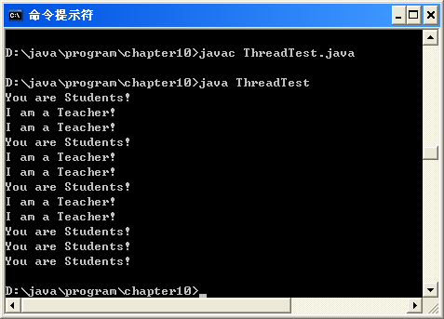
方法一
1). 从Thread类派生出一个子类，在类中一定要实现run()
2). 然后用该类创建一个对象
3). 用start()方法启动线程 (程序11-1 11-2 )
class Lefthand extends Thread {
public void run(){
……
}
}
Lefthand left = new Lefthand();
left.start();

Slide 17
方法二
Thread的构造方法中包含有一个Runnable实例的参数，必须定义一个实现Runnable接口的类并产生一个该类的实例，对该实例的引用就是适合于这个构造方法的参数
public class xyz implements Runnable{
int i;
public void run(){
while (true) {
System.out.println("Hello "+i++);
}
}
}
class BallThread extends Applet implements Runnable{
public void start(){
thread=new Thread(this);
thread.start();
}
private Thread thread;
}
Runnable r = new xyz();
Thread t = new Thread(r);

Slide 18
线程
CPU
Thread t
class xyz
Code
Data
xyz r

Slide 19
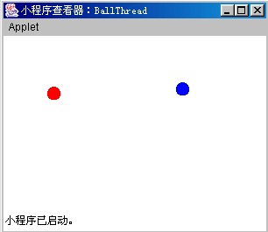
模拟小球例子
程序11-3是一个模拟小球平抛和自由落体的例子BallThread.java
相应的HTML文档

Slide 20
两种方法的讨论
适用于采用实现Runnable接口方法的情况
  需要多继承的情况，比如对于Applet程序
  保持程序风格的一贯性
适用于采用继承Thread方法的情况
  为代码稍微简洁一些
  在以后的继承中可能会出现麻烦

Slide 21
线程的启动
通过Thread类中方法start()来启动
在程序11-3中，只要执行：
red.start();
blue.start();

Slide 22
线程的操作方法
start()
  启动线程对象；
run()
  用来定义线程对象被调度之后所执行的操作，用户必须重写run()方法；
yield()
  强制终止线程的执行；
isAlive()
  测试当前线程是否在活动；
sleep(int millsecond)
  使线程休眠一段时间，时间长短由参数所决定；
void Wait()
  使线程处于等待状态；

Slide 23
线程的调度
线程调度通常是抢占式，而不是时间片式
  抢占式调度是指可能有多个线程准备运行，但只有一个在真正运行。一个线程获得执行权，这个线程将持续运行下去，直到它运行结束或因为某种原因而阻塞，再或者有另一个高优先级线程就绪，最后一种情况中称为低优先级线程被高优先级线程所抢占。

Slide 24
优先级策略
优先级高的先执行，优先级低的后执行
多线程系统会自动为每个线程分配一个优先级，缺省时，继承其父类的优先级
任务紧急的线程，其优先级较高
同优先级的线程按“先进先出”的原则

Slide 25
线程优先级
Thread类三个与线程优先级有关的静态量
Thread类中几个常用的有关优先级的方法
MAX_PRIORITY：最大优先权，值为10；
MIN_PRIORITY：最小优先权，值为1；
NORM_PRIORITY：默认优先权，值为5
Void setPriority(int newPriority) //重置线程优先级
Int getPriority() //获得当前线程的优先级
Static void yield() //使当前线程放弃执行权

Slide 26
线程的调度
被阻塞的线程按次序排列，组成一个阻塞队列。所有就绪但没有运行的线程则根据其优先级排入一个就绪队列
CPU空闲时，如果就绪队列不空，队列中第一个具有最高优先级的线程将运行
当一个线程被抢占而停止运行时，它的运行态被改变并放到就绪队列的队尾；同样，一个被阻塞（可能因为睡眠或等待I/O设备）的线程就绪后通常也放到就绪队列的队尾
为保证给其他线程留有执行的机会，可以通过间隔地调用sleep()

Slide 27
线程的调度例
例 11-4
public class xyz implements Runnable{
public void run(){
while(true){
…… // 执行若干操作
// 给其他线程运行的机会
try{
Thread.sleep(10);
}catch(InterruptedException e){
// 该线程为其他线程所中断
}
}
}
}

Slide 28
sleep()
是静态方法，可以通过Thread.sleep(x)直接引用
  x指定了线程在再次启动前必须休眠的最小时间，毫秒为单位
  可能引发中断异常InterruptedException，因此要进行捕获和处理
  “最小时间”是因为这个方法只保证在一段时间后线程回到就绪态，至于它是否能够获得CPU运行，则要视线程调度而定，所以，通常线程实际被暂停的时间都比指定的时间要长

Slide 29
yield()
可以给其他同等优先级线程一个运行的机会
如果在就绪队列中有其他同优先级的线程，yield()把调用者放入就绪队列尾，并允许其他线程运行；如果没有这样的线程，则yield()不做任何工作
sleep()调用允许低优先级进程运行，而yield()方法只给同优先级进程以运行机会

Slide 30
线程的基本控制
结束线程
  当一个线程从run()方法的结尾处返回时，它自动消亡并不能再被运行,可以将其理解为自然死亡
  利用stop()方法强制停止，可以将其理解为强迫死亡，这种方法必须用于Thread类的特定实例中

Slide 31
结束线程例
例 11-5 强迫死亡
利用Thread类中的静态方法currentThread()来引用正在运行的线程，见例11-6
  在这个例子中，执行stop()将破坏当前的运行环境，因而run()中的循环在此情况下将不再运行

Slide 32
检查线程
isAlive()
  获取一个线程是否还在活动状态的信息。
  活动状态不意味着这个线程正在执行，而只说明这个线程已被启动，并且既没有运行stop()，也尚未运行完方法run()。

Slide 33
挂起线程
暂停一个线程称为挂起。在挂起之后，必须重新唤醒线程进入运行
挂起线程的方法
  sleep()
    线程不是休眠期满后就立刻被唤醒，因为此时其他线程能正在执行，重新调度只在以下几种情况下才会发生：
    1) 被唤醒的线程具有更高的优先级；
    2) 正在执行的线程因为其他原因被阻塞；
    3) 程序处于支持时间片的系统中
  suspend()和resume()
  join() ：引起现行线程等待，直至方法join所调用的线程结束

Slide 34
程序11-4
suspend()和resume() 程序11-4
说明：线程t在运行到suspend()以后被强制挂起，暂停运行，直到主线程调用t.resume()时才被重新唤醒 ；
一个线程只能被不同于它自身的线程所唤醒，因为在执行suspend()方法以后，这个线程其后的代码都不会被执行到，而该线程又依赖于其后的resume语句将其唤醒，所以千万不能将resume()用在已被挂起的线程语句中

Slide 35
join() 例11-7
已经生成并运行了一个线程tt，而在另一线程中执行方法timeout() ,其定义如下，在执行方法timeout()以后，现行的线程将被阻塞，直到tt运行结束
public void timeout(){
// 暂停该线程，等候其他线程结束
tt.join();
// 其他线程结束后，继续执行该线程
…………
}

Slide 36
join()方法在调用时也可以使用一个以毫秒计的时间值 ,此时join方法将挂起现行线程timeout毫秒，或直到调用的线程结束，实际挂起时间以二者中时间较少的为准
void join(long timeout);

Slide 37
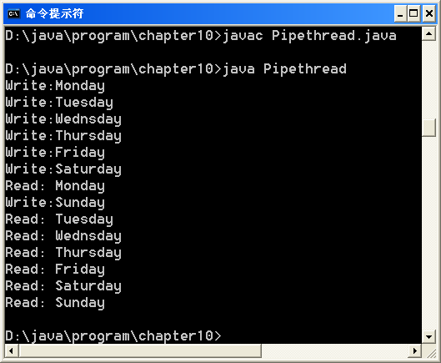
同步问题
线程间的通信
  管道流可以连接两个线程间的通信
两个线程，一个写线程往管道流中输出信息，一个读线程从管道流中读入信息 程序11-5

Slide 38
线程间资源互斥共享
通常，一些同时运行的线程需要共享数据,每个线程就必须要考虑与他一起共享数据的其他线程的状态与行为，否则不能保证共享数据的一致性，从而不能保证程序的正确性。

Slide 39
例 11-8
一个代表栈的类 例11-8
错误情况1
  假设线程a负责加入字符，线程b负责移出字符。线程a刚刚加入了一个字符，例如是r，但是尚未递增索引值，由于某种原因，恰恰这时它被抢占了:
buffer | p | q | r | | | |
idx=2 ^
idx=3

Slide 40
错误情况2
如果此时线程b正在等待移出一个字符，当线程a处于等待状态时，线程b就得到了运行机会。这样，在进入方法pop()时，数据状态已经是错误的。pop方法将继续递减索引值，idx变为1
buffer | p | q | r | | | |
idx=1 ^
操作后将返回字符“q”，而忽略字符“r”

Slide 41
错误情况3
如果线程a从push()方法中被打断的地方继续运行，递增了索引值，idx修正为2 ,此时的状态下“q”是有效的，而包含了“r”的位置是下一个空元素。再出栈的话，又会得到“q”。换句话说，我们将再次读到“q”，就好像它被存入栈中两次一样，但是将再也读不到字母“r”了
buffer | p | q | r | | | |
inx=2 ^

Slide 42
例子说明
产生这种问题的原因是对共享资源访问的不完整性
  完整性称为共享数据操作的同步，共享数据叫做条件变量
解决问题的方法
  禁止线程在完成代码关键部分时被切换
  提供一个特殊的锁定标志来处理数据 (Java采用的方法 )

Slide 43
对象的锁定标志
“对象互斥锁” （又称为监视器、管程）
  实现不同线程对共享数据操作的同步。“对象互斥锁”阻止多个线程同时访问同一个条件变量。Java可以为每一个对象的实例配有一个“对象互斥锁”
实现“对象互斥锁”两种方法
  用关键字volatile来声明一个共享数据（变量）；
  用关键字synchronized来声明一个操作共享数据的方法或一段代码。

Slide 44
例 11-9
增加了一个对synchronized(this)的调用
class stack{
int idx = 0;
char data[] = new char[6];
public void push(char c){
synchronized (this){
data[idx] = c;
idx ++;
}
}
…………
      public char pop(){
      synchronized (this){
      idx --;
      return data[idx];
      }
}
}
增加了一个对synchronized(this)的调用

Slide 45
过程图示
线程1
...
因等待同步资源而挂起的线程队列
图11-8 等待锁定标志的线程队列

Slide 46
同步方法
用synchronized来标识的代码段或方法即为“对象互斥锁”锁住的部分。如果一个程序内有两个或以上的方法使用synchronized标志，则它们在同一个“对象互斥锁”管理之下
一般情况下，都使用synchronized关键字在方法的层次上实现对共享资源操作的同步，很少使用volatile关键字声明共享变量

Slide 47
synchronized()语句写法
标准写法(更为妥帖 )
简洁的写法
把synchronized用做方法的修饰字，则整个方法都将视作同步块，这可能会使持有锁定标记的时间比实际需要的时间要长，从而降低效率
public void push(char c){
synchronized(this){
…………
}
}
public synchronized void push(char c){
……
}

Slide 48
死锁
死锁情况发生在一个线程等待另一个线程所持有的锁，而第二个线程又在等待第一个线程持有的锁的时候。每个线程都不能继续运行，除非另一线程运行完同步程序块。而恰恰因为哪个线程都不能继续运行，所以哪个线程都无法运行完同步程序块
把“pen”给我，我
才能给你“note”
线程1
线程2
note
pen
把“note”给我，我
才能给你“pen”

Slide 49
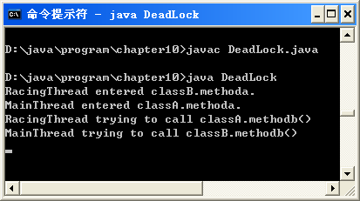
死锁问题程序
死锁问题见程序11-6

Slide 50
解决死锁问题的方法
给资源施加排序
制定一个规则来决定以何种顺序来获得这些锁，并在整个程序中遵循这个顺序
  参考操作系统方面的相关书籍

Slide 51
线程交互
为什么两个线程需要交互呢？
  涉及到多线程间共享数据操作时，除了同步问题之外，还会遇到如何控制相互交互的线程之间的运行进度，即多线程的同步问题
  生产者——消费者问题
    生产者比消费者快时，消费者漏掉一些数据
    消费者比生产者快时，消费者取相同的数据
生产者
共享对象
消费者
put
get

Slide 52
解决方法
Java中的每个对象实例都有两个线程队列和它相连。
  第一个用来排列等待锁定标志的线程。
  第二个则用来实现wait()和notify()的交互机制。

Slide 53
交互机制
wait()方法
  让当前线程释放其所持有的“对象互斥锁”,进入wait队列
  方法wait()既可以被notify()终止，也可以通过interrupt()方法来终止
notify()/notifyAll()方法
  唤醒一个或所有正在等待队列中等待的线程，并将它（们）移入等待同一个“对象互斥锁”的队列
notify()/notifyAll()方法和wait ()方法只能在被声明为synchronized的方法或代码段中调用

Slide 54
状态以及状态间转换
Blocked
stop()
suspend()
sleep()
wait()
Newborn
stop()
Dead
resume()
notify()
start()
stop()
stop()
Runnable
Running
yield()

Slide 55
守护线程
在客户/服务器模式下，服务器的作用是持续等待用户发来的请求，并按请求完成客户的工作。此时用到守护线程（Daemon）
守护线程是为其它线程提供服务的线程，它一般应该是一个独立的线程，它的run()方法是一个无限循环。
守护线程是唯一运行着的线程时，程序会自动退出

Slide 56
守护线程
request
客户端
服务器端
daemon

Slide 57
守护线程相关方法
public boolean isDaemon()
  确定一个线程是否是守护线程
public void setDaemon( boolean )
  调用setDaemon(true)方法，可以使线程成为守护线程（必须在start之前调用）
  调用setDaemon(false)方法，可以使线程成为一般线程（必须在start之前调用）

Slide 58
综合应用
经典的生产者/消费者问题的实际例子
  生产者将随机产生20个大写字母并将它们推入栈中，每次推入动作之间有一个随机的延时，延时的范围为0～100毫秒。每个推入的字母将在屏幕上显示 程序11-7
  消费者从栈中取出20个字母，每次取出动作之间有延时，这里的延时为0～2秒。这意味着栈的清空比填入要慢，因此栈能够很快被完全填满 程序11-8

Slide 59
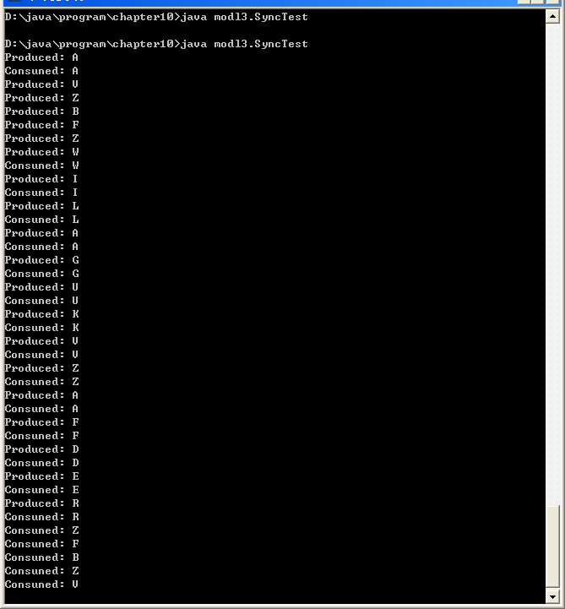
综合应用
栈类的构造
  需要一个索引值和一个缓冲区数组，一个新构造的SyncStack应该为空。
最终的程序代码 程序11-12

Slide 60
Thank You !

